Slide 1

Číslo projektu | CZ.1.07/1.5.00/34.0779
Název projektu | Škola pro 21. století
Číslo a název šablony klíčové aktivity | III/2 Inovace a zkvalitnění výuky prostřednictvím ICT
Název školy | Vyšší odborná škola zdravotnická a Střední zdravotnická škola, Hradec Králové, Komenského 234
Číslo vzdělávacího materiálu | VY_32_INOVACE_MAT_1_TO_16
Tematická oblast (název sady) | Lineární rovnice a nerovnice
Název vzdělávacího materiálu | Rovnice v součinovém a podílovém tvaru
Autor | Mgr. Petra Toboříková
Předmět | Matematika
Ročník | 1. ročník
Obor vzdělávání | Zdravotnický asistent
vytvořeno | Únor 2012
Anotace včetně cílů | Prezentace uvádějící učivo o rovnicích v součinovém a podílovém tvaru a o rovnicích na tento tvar převeditelných se zaměřuje na řešení těchto rovnic a převod ostatních rovnic na tento tvar. Je vhodná k podpoře přímé výuky či jako opora samostudia uvedeného učiva. Žák po absolvování výuky převede rovnice na součinový nebo podílový tvar a vyřeší je.

Slide 2

4.12 ROVNICE V SOUČINOVÉM A PODÍLOVÉM TVARU
Mgr. Petra Toboříková

Slide 3
Rovnice v součinovém tvaru
v₁ a v₂ jsou výrazy s jednou proměnnou
levá strana rovnice: součin (∙)
pravá strana rovnice: nula (0)
součin = 0, pokud se alespoň jeden z výrazů rovná 0
Postup řešení:
položíme oba výrazy = 0
vypočítáme každou rovnici zvlášť
Rovnice v součinovém a podílovém tvaru

Slide 4
Rovnice v součinovém tvaru
Vypočítej rovnici v R:
Položíme oba výrazy rovny 0:
Vypočítáme každou rovnici zvlášť:
Rovnice v součinovém a podílovém tvaru

Slide 5
Rovnice v součinovém tvaru
Vypočítej rovnici v R:
Rozložíme výraz na součin:
Položíme oba výrazy rovny 0:
Vypočítáme každou rovnici zvlášť:
Rovnice v součinovém a podílovém tvaru

Slide 6
Rovnice v součinovém tvaru
Vypočítej rovnici v R:
Upravíme rovnici (na levé straně musí být nula):
Rozložíme výraz na součin:
Položíme oba výrazy rovny 0:
Vypočítáme každou rovnici zvlášť:
Rovnice v součinovém a podílovém tvaru

Slide 7
Rovnice v podílovém tvaru
v₁ a v₂ jsou výrazy s jednou proměnnou a
levá strana rovnice: podíl (: nebo ––)
pravá strana rovnice: nula (0)
zlomek (podíl) = 0, pokud se čitatel (dělenec) rovná 0
Postup řešení:
položíme čitatel (dělenec) = 0
ze jmenovatele (dělitele) určíme podmínky
Rovnice v součinovém a podílovém tvaru

Slide 8
Rovnice v podílovém tvaru
Vypočítej rovnici v R:
Položíme čitatele roven 0:
Podmínka: jmenovatel ≠ 0
Zkontrolujeme, zda výsledek není vyloučen podmínkou!
Rovnice v součinovém a podílovém tvaru

Slide 9
Rovnice v podílovém tvaru
Vypočítej rovnici v R:
Položíme čitatele roven 0:
Podmínka: jmenovatel ≠ 0
Rozložíme výraz na součin:
Zkontrolujeme, zda výsledek není vyloučen podmínkou!
Výsledek 4/3 musíme vyloučit:
Rovnice v součinovém a podílovém tvaru

Slide 10
Rovnice v podílovém tvaru
Vypočítej rovnici v R:
Položíme čitatele roven 0:
Podmínka: jmenovatel ≠ 0
Rozložíme výraz na součin:
Zkontrolujeme, zda výsledek není vyloučen podmínkou!
Výsledek 3 musíme vyloučit:
Rovnice v součinovém a podílovém tvaru

Slide 11
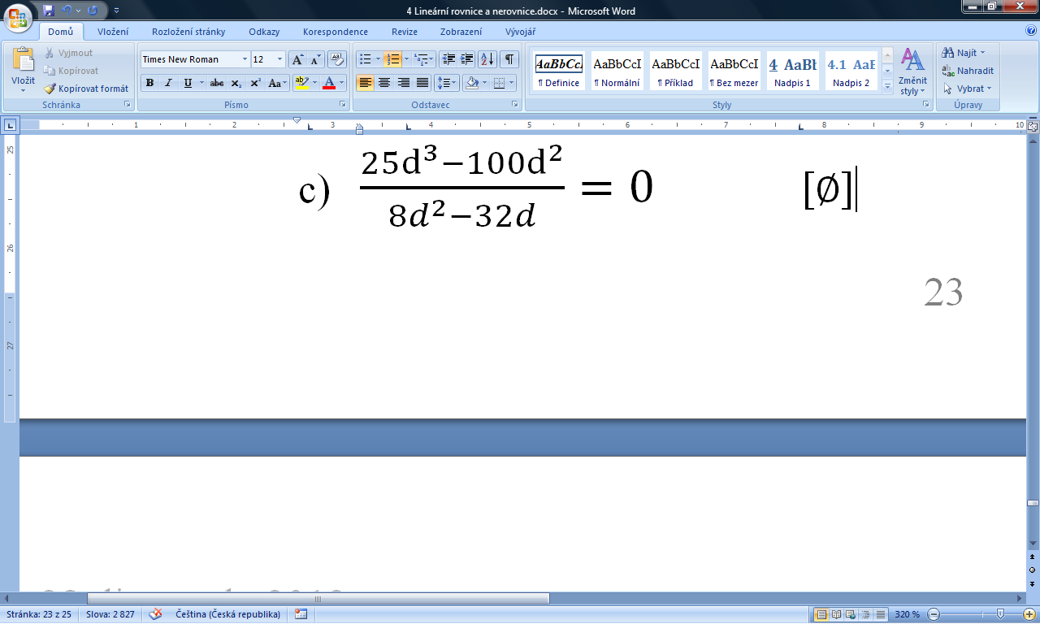
Příklady
Vyřeš v R rovnice:
a)
b)
c)
řešení zobrazíš kliknutím
na zadání rovnice
K=
Rovnice v součinovém a podílovém tvaru

Slide 12
Shrnutí:
Rovnice v součinovém tvaru:
na jedné straně rovnice musí být nula
jednotlivé členy součinu položíme rovny 0
a vyřešíme zvlášť
Rovnice v podílovém tvaru:
na jedné straně rovnice musí být nula
čitatel zlomku (dělenec) položíme roven 0
ze jmenovatele (dělitele) určíme podmínky ≠ 0

Slide 13
Materiály jsou určeny pro bezplatné používání pro potřeby výuky a vzdělávání na všech typech škol a školských zařízení. Jakékoliv další využití podléhá autorskému zákonu.

